Slide 1
Wojna polsko-bolszewicka
1919-21

Slide 2
Wojna polsko –bolszewicka w literaturze

Slide 3

Rok 1920 : wojna i polityka/pod red. mirosława szumiły. – Lublin 2011.
Rok 1920 to przełomowy moment w historii Polski i narodu polskiego, który obudził się po 123-letniej niewoli, chwycił za broń, aby walczyć o niepodległość i sprawiedliwe granice Rzeczypospolitej. Zwycięstwo w wojnie z Rosją radziecką to największy sukces polskiego oręża w XX wieku. Bitwa warszawska nazwana została przez lorda D'Abernona "osiemnastą decydującą bitwą w dziejach świata". Zamieszczone
w niniejszym tomie teksty autorstwa lubelskich historyków koncentrują się przede wszystkim na różnych aspektach natury politycznej związanych z przebiegiem wojny polsko-bolszewickiej. Część z nich stanowi podsumowanie dotychczasowego stanu badań, inne są poświęcone mniej znanym osobom i wydarzeniom. Pozycja ta to znakomite uzupełnienie wiedzy dla tych, którzy chcą ją poszerzyć jak również dla tych, którzy przygodę z historią dopiero zaczynają.
https://opac.pbw.org.pl/integro/852300861762/ksiazka/rok-1920

Slide 4
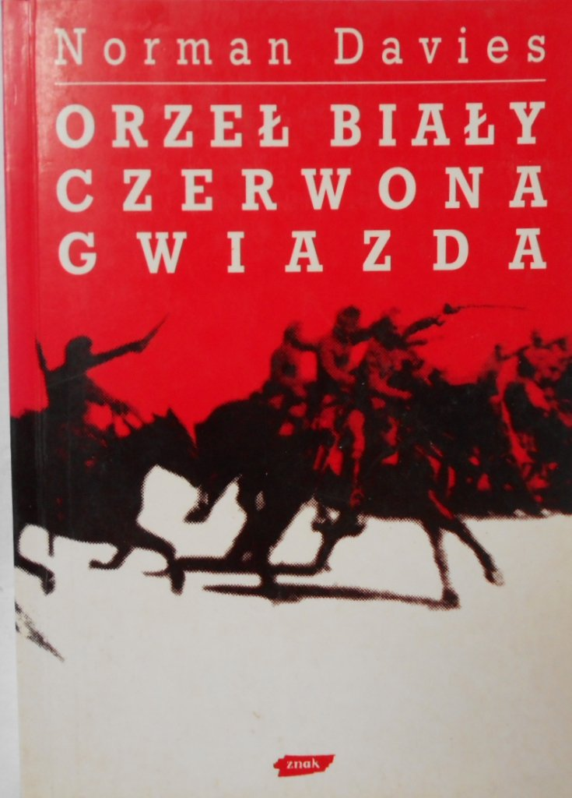
Orzeł biały, czerwona gwiazda /norman davies. – kraków 1998.
Książka Normana Daviesa ukazuje wojnę, która zmieniła bieg dwudziestego wieku. W klasycznym studium autor roztacza przed czytelnikiem historycznie w przystępny w odbiorze obraz całości wojny polsko-bolszewickiej. Brytyjski historyk odtwarza przebieg kampanii
i bitew, obrazuje polityczny kontekst działań i argumentuje, w jaki sposób dokonało się zwycięstwo Polski nad czerwonoarmistami. Opracowanie Daviesa to jedno z najlepszych obcojęzycznych opracowań dotyczących tego okresu. Każdy zainteresowany polską historią, powinien tę książkę przeczytać.
https://opac.pbw.org.pl/integro/851900463083/davies-norman/orzel-bialy-czerwona-gwiazda

Slide 5
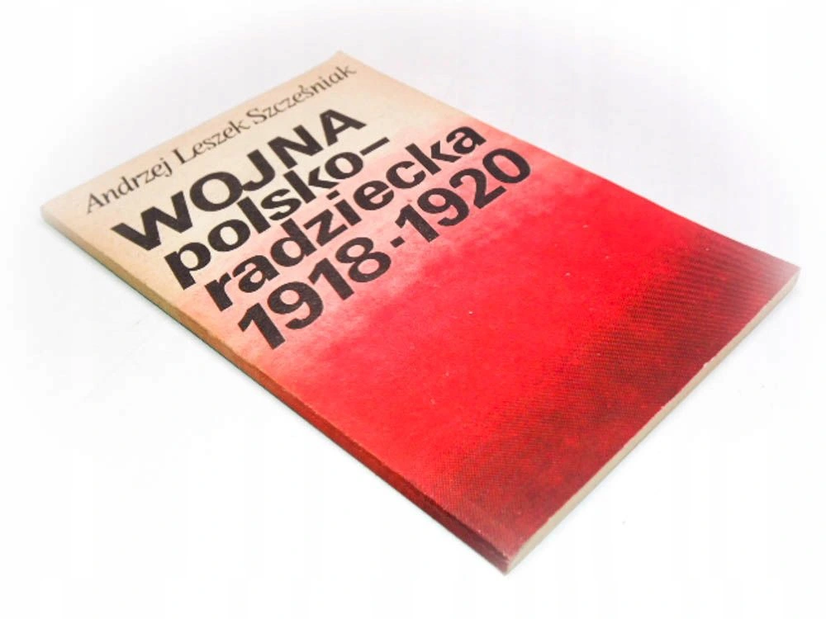
Wojna polsko-radziecka 1918-1920/ Andrzej leszek szcześniak
To pozycja, mogłaby stanowić "zestaw startowy" dla tych, którzy chcą nabyć podstawowa wiedze dotycząca konfliktu polsko-bolszewickiego. Liczne cytaty przedstawiają opinie osób, biorących faktyczny udział
w wydarzeniach : Piłsudskiego czy Tuchaczewskiego. Czytelnik znajdzie tu ogólny zarys konfliktu, co może stać się impulsem do dalszych poszukiwań.
https://opac.pbw.org.pl/integro/851900524227/szczesniak-andrzej-leszek/wojna-polsko-radziecka-1918-1920

Slide 6
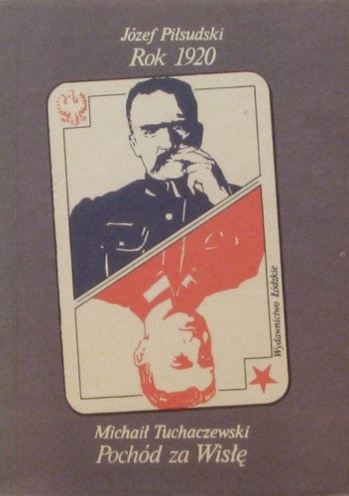
Rok 1920/Józef Piłsudski ; pochód za Wisłę/ Michaił Tuchaczewski. – łódź 1989.
Dwa spojrzenia na wojnę 1920 roku. Zarówno wypowiedzi Piłsudskiego jak
i Tuchaczewskiego traktowane są jako źródła historyczne. Historia ofensywy bolszewików ukazana jest z dwóch punktów widzenia, z jednej strony oczyma Michaiła Tuchaczewskiego, głównodowodzącego siłami sowieckimi, z drugiej strony marszałka Józefa Piłsudskiego. Zarówno Piłsudski jak i Tuchaczewski zawarli w swoich pismach subiektywny obraz zmagań podczas wojny polsko – bolszewickiej. Praca Piłsudskiego była polemiką do wydanego wcześniej opracowania Tuchaczewskiego. Warto zapoznać się również i z takim podejściem do wydarzeń. historycznych
https://opac.pbw.org.pl/integro/851900491534/pilsudski-jozef/rok-1920

Slide 7
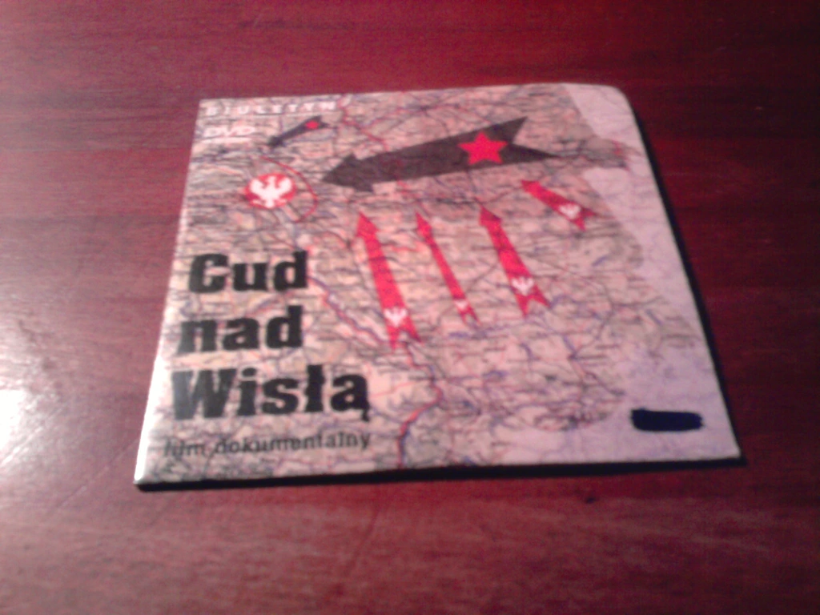
Cud nad Wisłą : film dokumentalny. – warszawa 2008.
Film pokazuje fragmenty dziejów Polski i Europy
w latach 1917-1920. Tematem przewodnim jest bitwa warszawska, stoczona 15 sierpnia 1920 roku, zwana „cudem nad Wisłą’’. Film jest doskonałym materiałem edukacyjnym, do wykorzystania prze nauczycieli
i wychowawców.
https://opac.pbw.org.pl/integro/852000633084/film/cud-nad-wisla

Slide 8
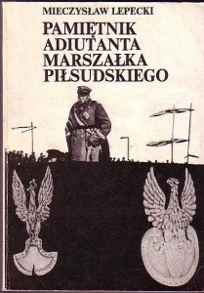
Pamiętnik adiutanta marszałka Piłsudskiego/Mieczysław Lepecki. – warszawa 1987.
Pamiętnik adiutanta miał się ukazać we wrześniu 1939 roku. Wojna jednak przerwała druk gotowego już tekstu. Zachował się jednak maszynopis, który posłużył później do pełnego wydania. Autor książki, bez reszty oddany marszałkowi, przedstawia go jako normalnego człowieka, z wadami i zaletami, zmęczonego odpowiedzialnością , jaka na nim spoczywała. Wspomnienia napisane są w taki sposób, aby czytelnicy nie znaleźli w osobie marszałka żadnych cech, które mogłyby położyć się cieniem na jego nieposzlakowanej wtedy opinii. Autor ukazuje codzienne życie, cytuje jego wypowiedzi, nie zawsze istotne dla historii lecz ważne dla ukazania wielowymiarowości postaci Józefa Piłsudskiego.
https://opac.pbw.org.pl/integro/851900464196/lepecki-mieczyslaw-bohdan/pamietnik-adiutanta-marszalka-pilsudskiego

Slide 9

Państwo niepodległe Twórcy - strategie - komunikacja społeczna/ red. aneta Dawidowicz. – Lublin 2019.
Jest to to praca z historii myśli politycznej i komunikacji społecznej, Zebranie w jednym tomie wypowiedzi inspirowane było rocznicą odzyskania niepodległości przez Polskę oraz dyskusją toczoną w ramach IV Kongresu Politologii „Państwo w czasach zmiany”. Państwo niepodległe, stanowiące tu oś koncentrującą zainteresowania, jest samo
w sobie interesujące ze względu na współczesne procesy zachodzące
w państwie i utożsamiane z państwem narodowym. Lektura godna polecenia.
https://opac.pbw.org.pl/integro/853001556637/ksiazka/panstwo-niepodlegle

Slide 10
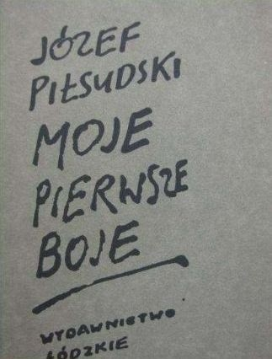
Moje pierwsze boje/Józef Piłsudski. – łódź 1988.
„Moje pierwsze boje” to wspomnienia Józefa Piłsudskiego, które zostały napisane w Twierdzy Magdeburskiej, gdzie został uwięziony.
Piłsudski opisuje w niej swoje przeżycia wojenne oraz tworzenie Legionów Polskich. Nie jest książka typowo wojskowa, ponieważ autor zdecydował się pominąć w niej szczegółowe opisy strategii wojennych armii, którą dowodził. Można w niej natomiast odnaleźć klimat ówczesnych wydarzeń, nastroje żołnierzy oddziału oraz ludności cywilnej.
https://opac.pbw.org.pl/integro/851900448993/pilsudski-jozef/moje-pierwsze-boje

Slide 11
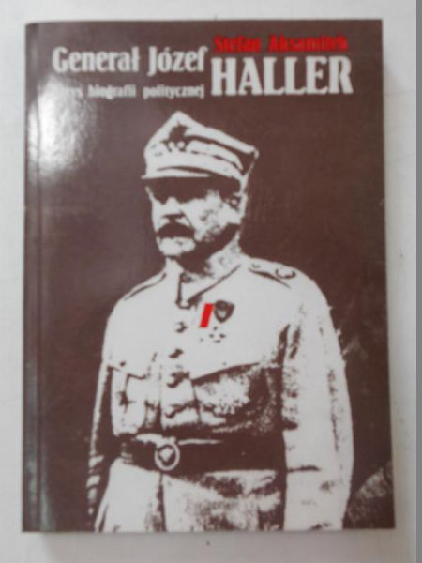
Generał Józef haller : zarys biografii politycznej/ stefan aksamitek. – Katowice 1989.
Biografia jednego z dowódców w wojnie polsko - bolszewickiej 1919-21. w książce opisano lata szkolne, działalność polityczna i wojskową
w Polsce i we Francji oraz czasy wojny i okupacji 1939. Autor przedstawia generała jako żołnierza, polityka i dowódcę. W czasie bitwy warszawskiej Haller jako generał broni dowodził Frontem Północnym.
https://opac.pbw.org.pl/integro/851900410357/aksamitek-stefan/general-jozef-haller

Slide 12
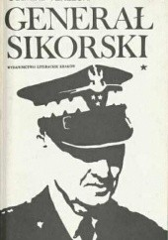
Generał Sikorski/Olgierd Terlecki. – Kraków 1981.
Książka ukazuje postać generała Władysława Sikorskiego, który odegrał dużą rolę podczas wojny 1919-20. Podczas bitwy warszawskiej dowodził 5 Armią Frontu Północnego. W swojej książce autor przedstawia zagmatwane losy generała, a także fakty i domysły dotyczące okoliczności jego śmierci.
https://opac.pbw.org.pl/integro/851900410380/terlecki-olgierd/general-sikorski

Slide 13
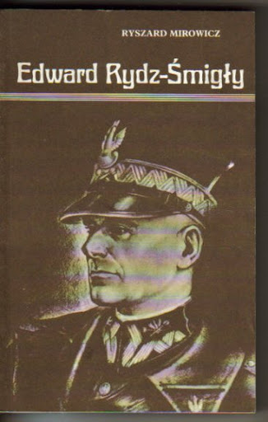
Edward rydz-Śmigły/ Ryszard mirowicz. – Warszawa 1988.
Książka przedstawia osobę generała Edwarda Rydza –Śmigłego
z punktu widzenia wojskowego i politycznego. Postać generała nakreślono na tle uwarunkowań epoki, w której żył. Autor nie skupia się na życiu prywatnym, lecz ukazuje postać Rydza Śmigłego jako żołnierza
i polityka. Swoje rozważania oparł na archiwalnych źródłach krajowych. Szczególnie cenne materiały pozyskał z archiwum prywatnego Ignacego Paderewskiego oraz z archiwum Ministerstwa Spraw Zagranicznych.
https://opac.pbw.org.pl/integro/851900401719/mirowicz-ryszard/edward-rydz-smigly

Slide 14

Warszawa 1920/lech wyszczelski. – warszawa 1997.
Bitwa warszawska zaliczana jest do największych potyczek zbrojnych
w dziejach oręża polskiego. Zadecydowała nie tylko o wojny, ale także
o losach Polaków, który niedawno odzyskali suwerenne państwo. Autor porównuje bitwę warszawska do największych bitew w historii wojen, takich jak bitwa pod Grunwaldem czy pod Wiedniem.
https://opac.pbw.org.pl/integro/851900519951/wyszczelski-lech/warszawa-1920

Slide 15

Bitwa warszawska/marian kukiel. – warszawa 2005.
Książka Mariana Kukiela jest szkicem historycznym ukazującym tło oraz przebieg walk Wojska Polskiego z Armią Czerwoną pod Warszawą w roku 1920. Ten krótki tekst jest zwięzłą oceną bitwy warszawskiej. Swoje tezy Kukiel rozwinął w czasopiśmie Bellona, za co został skrytykowany przez Józefa Piłsudskiego. Nie został on nigdy opublikowany za życia autora, wiele lat przeleżał w archiwum.
https://opac.pbw.org.pl/integro/852701408653/kukiel-marian/bitwa-warszawska

Slide 16

Zwycięstwo 1920/oprac. Marian drozdowski. – paris 1990.
Dla uczczenia 70 rocznicy zwycięstwa nad wojskami sowieckimi ukazała się pozycja, zawierająca zebrane dokumenty archiwalne z 1920 roku, dzięki którym czytelnik dowiaduje się o strategii wojennej i mobilizacji oraz wysiłku, jaki naród polski włożył w utrzymanie niepodległości. Historycy skupieni wokół Komisji Badań Dziejów Warszawy pokusili się tego zbioru, ab przerwać lata milczenia o tym fenomenie historycznym, jakim było polskie zwycięstwo nad armia bolszewicką w sierpniu 1920 roku.
https://opac.pbw.org.pl/integro/851900539364/ksiazka/zwyciestwo-1920

Slide 17

Bitwa warszawska/ Janusz osica. – poznań 2011.
Autorzy podjęli się stworzenia swoistego reportażu, przedstawili tzw. żywą historię 1920 roku. Jest to jak gdyby kalendarium wydarzeń, dzień po dniu czytelnik poznaje dzieje tego szczególnego w historii Polski okresu. Pozycja wzbogacona jest o wycinki prasowe, dokumenty życia społecznego, które wprowadzają czytelnika w klimat ówczesnych czasów. Dr Janusz Osica uzupełnia materiał archiwalny komentarzem ze współczesnej perspektywy.
https://opac.pbw.org.pl/integro/852200854736/osica-janusz/bitwa-warszawska

Slide 18

Śladami bitwy warszawskiej/ Żeromski, Irzykowski,grzymała-siedlecki. – warszawa 1990.
Pozycja ta to kompilacja trzech utworów : Stefana Żeromskiego „Na probostwie w Wyszkowie”, Karola Iżykowskiego „W odzyskanym Białymstoku” oraz Adama Grzymały – Siedleckiego „Cud Wisły”. Wszystkie utwory dotyczą wydarzeń z 1920 roku, kiedy rozgrywała się bitwa warszawska.
https://opac.pbw.org.pl/integro/851900507803/zeromski-stefan/sladami-bitwy-warszawskiej-1920

Slide 19
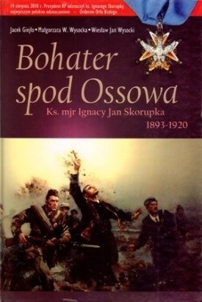
Bohater spod Ossowa : ks. Mjr Ignacy jan skorupka/ Jacek giejło. – warszawa 2010.
Książka prof. Wiesława Wysockiego oraz dwójki absolwentów prawa, Jacka Giejło i Małgorzaty Wysockiej, przedstawia postać odważnego ochotnika, kapelana wojskowego, księdza Ignacego Skorupkę, który poległ w bitwie pod Ossowem. Pośmiertnie został awansowany do stopnia majora odznaczony Krzyżem Virtuti Militari. Jego postać została uwieczniona na obrazie Jana Henryka Rosena „Śmierć księdza Skorupki.
https://opac.pbw.org.pl/integro/852701397986/giejlo-jacek/bohater-spod-ossowa

Slide 20

Wojna polsko-rosyjska 1919-1920/ lech wyszczelski. – warszawa 2010.
Dwutomowa pozycja Lecha Wyszczelskiego to dogłębna analiza konfliktu polsko – bolszewickiego 1919-21. Autor odnosi się do wielu mitów
i stereotypów, jakie narosły wokół wydarzeń i postaci tej wojny. Ukazuje chronologie wydarzeń i precyzuje terminologię. Książka dotyka nie tylko aspektów militarnych konfliktu, koncentruje się również na aspekcie międzynarodowym i ukazuje niejednoznaczną postawę mocarstw zachodnich wobec Polski.
https://opac.pbw.org.pl/integro/852200774341/wyszczelski-lech/wojna-polsko-rosyjska-1919-1920
https://opac.pbw.org.pl/integro/852200774342/wyszczelski-lech/wojna-polsko-rosyjska-1919-1920

Slide 21

Granice rzeczypospolitej i konflikt polsko-bolszewicki/ Janusz cisek. – kraków 2012.
Monografia ta poświęcona jest wpływowi Stanów Zjednoczonych na kształtowanie się stosunków politycznych w Europie Środkowo-Wschodniej po I wojnie światowej. Autor przedstawia stosunek mocarstwa do wojny polsko-bolszewickiej oraz ukazuje zaangażowanie prezydenta Wilsona w sprawy polskiej niepodległości. Potwierdzeniem są liczne dokumenty źródłowe dostępne w archiwach amerykańskich. Szczególnie cenne materiały udało się uzyskać za pośrednictwem Biblioteki Kongresu w Waszyngtonie oraz Narodowego Archiwum Stanów Zjednoczonych.
https://opac.pbw.org.pl/integro/852501215036/cisek-janusz/granice-rzeczpospolitej-i-konflikt-polsko-bolszewicki-w-amerykanskich-raportach-dyplomatycznych-i

Slide 22
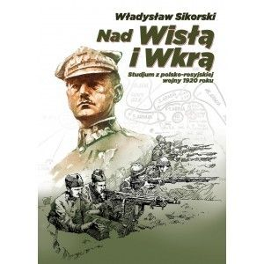
Nad wisłą i wkrą/ władysław sikorski. – warszawa 1991.
„Nad Wisłą i Wkra” to wydana w 1928 roku pozycja, w której Władysław Sikorski omawia polityczne i militarne aspekty wojny polsko - bolszewickiej wojny 1919-20. Autor swoje uwagi opierał na analizie materiałów, zachowanych w Archiwum Sztabu Generalnego, swoich zapiskach a także posiłkował się informacjami zebranymi bezpośrednio od uczestników bitwy warszawskiej. Sikorski ukazuje próby zatrzymania wojsk Tuchaczewskiego nad Dźwiną, Bugiem oraz pod Brześciem. Jak sam mówi, celem tego opracowania jest poznanie własnych błędów i wyciągnięcie wniosków na przyszłość.
https://opac.pbw.org.pl/integro/851900451776/sikorski-wladyslaw/nad-wisla-i-wkra

Slide 23
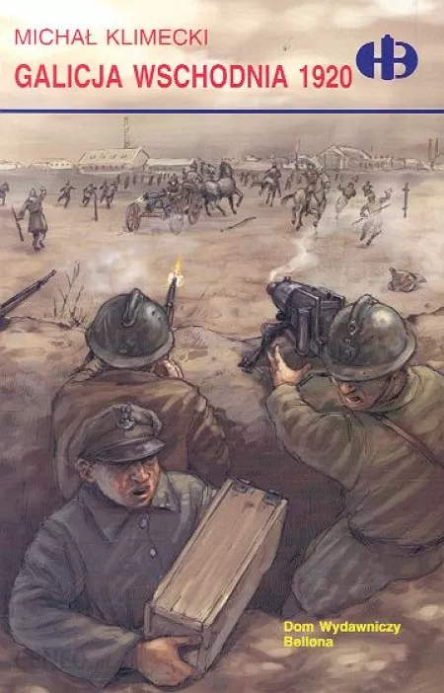
Galicja wschodnia 1920/ michał Klimecki. – warszawa 2005.
Opracowanie to kompilacja trzech prac popularnonaukowych, poświęconym walkom o przynależność Małopolski wschodniej oraz Lwowa do Polski. Przebieg wydarzeń przedstawiono na tle zmagań na terenach Ukrainy naddnieprzańskiej, Wołynia oraz Podola. Dużo uwagi poświecono miastu Lwów, które odegrało niebagatelną rolę w tych niespokojnych i niepewnych czasach.
https://opac.pbw.org.pl/integro/851900409819/klimecki-michal/galicja-wschodnia-1920

Slide 24

Zajęcie małopolski wschodniej i wołynia w roku 1919/ witold hupert. – warszawa 1993.
Pozycja ta to reprint wydania z 1928 roku. W pracy wykorzystano dostępne źródła Biura Historycznego Sztabu Generalnego, Archiwum Wojskowego oraz oddziału archiwalnego Ministerstwa Spraw Wewnętrznych. Autor starał się jak naj rzetelniej przedstawić przebieg walk od kwietnia do lipca 1919 roku. Swoje dzieło poświęcił towarzyszom broni podczas zdobywania Przemyśla
i Lwowa w listopadzie 1918 roku.
https://opac.pbw.org.pl/integro/851900533265/hupert-witold/zajecie-malopolski-wschodniej-i-wolynia-w-roku-1919

Slide 25
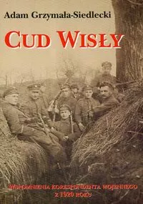
Cud wisły/ adam grzymała – siedlecki. – warszawa 1993.
„Cud Wisły” to unikalne wspomnienia świadka wydarzeń z 1920 roku, korespondenta wojennego. Jest to zbiór relacji, dotyczących wojny polsko-bolszewickiej. Autor przygląda się życiu wojennemu żołnierzy, funkcjonowaniu frontu oraz kreśli sylwetki dowódców. Całość relacji przeplatana jest humorem i anegdotami, aby w pełni oddać atmosferę tamtych czasów. W pozycji tej czytelnik znajdzie wiele odpowiedzi na pytania dotyczące bitwy warszawskiej i jej roli w polskiej historii.
https://opac.pbw.org.pl/integro/851900389884/siedlecki-adam-grzymala/cud-wisly

Slide 26
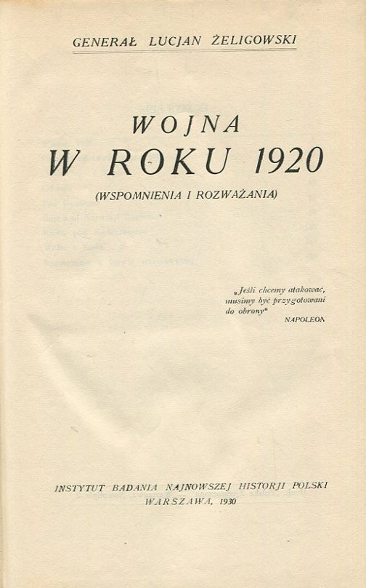
Wojna w roku 1920 (wspomnienia i rozważania)/ Lucjan Żeligowski. – warszawa 1930
Pozycja ta to szczególny obraz wojny 1919-21, widziana oczami dowódcy 10 Dywizji Piechoty generała Lucjana Żeligowskiego. Autor stara się wyjaśnić motywy działań oraz przedstawia konteksty podejmowanych decyzji i wydawanych rozkazów.
https://opac.pbw.org.pl/integro/852401167483/zeligowski-lucjan/wojna-w-roku-1920

Slide 27
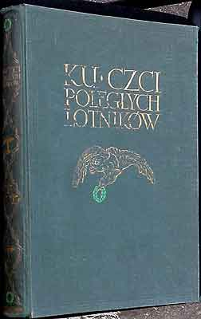
Ku czci poległych lotników : księga pamiątkowa/ red. marian romeyko. - Warszawa 1933.
Jest to bogato ilustrowana historia lotnictwa polskiego, wydana przez Komitet budowy pomnika ku czci poległych lotników. Zawiera biogramy lotników poległych w latach 1919-1933 oraz dzieje lotnictwa polskiego oraz charakterystykę szkół lotniczych w Polsce i poza granicami.
https://opac.pbw.org.pl/integro/852401166904/ksiazka/ku-czci-poleglych-lotnikow

Slide 28

Wojna 1920 : edycja limitowana/ red. Janusz cisek. – warszawa 2020.
Jest to unikatowy album, poruszający najważniejsze problemy wojny polsko-bolszewickiej 1919-1921. To nie tylko szeroki opis działań wojennych, lecz również relacje z życia codziennego żołnierzy, sowieckich jeńców wojennych a także próba ukazania elementów sowietyzacji narodu polskiego.
https://opac.pbw.org.pl/integro/853101624276/ksiazka/wojna-1920

Slide 29
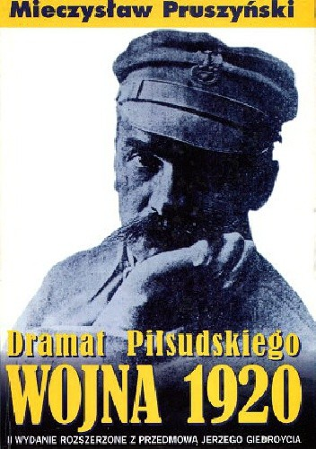
Wojna 1920 : dramat piłsudskiego/ Mieczysław pruszyński. – warszawa 1999.
Książka Pruszyńskiego wprowadza czytelnika w atmosferę lat dwudziestych XX wieku, a szczególnie ukazuje rok 1920
i wojnę polsko-bolszewicka. Szczegółów dowiadujemy się
z opowieści naocznych świadków ówczesnych wydarzeń, oficerów pułków ułańskich, zarówno po stronie polskiej jak
i rosyjskiej.
https://opac.pbw.org.pl/integro/851900524067/pruszynski-mieczyslaw/wojna-1920

